Slide 1
Як енергетика та зміни клімату впливають на життя
Проект «Енергоефективність у громадах ІІ»

Slide 2
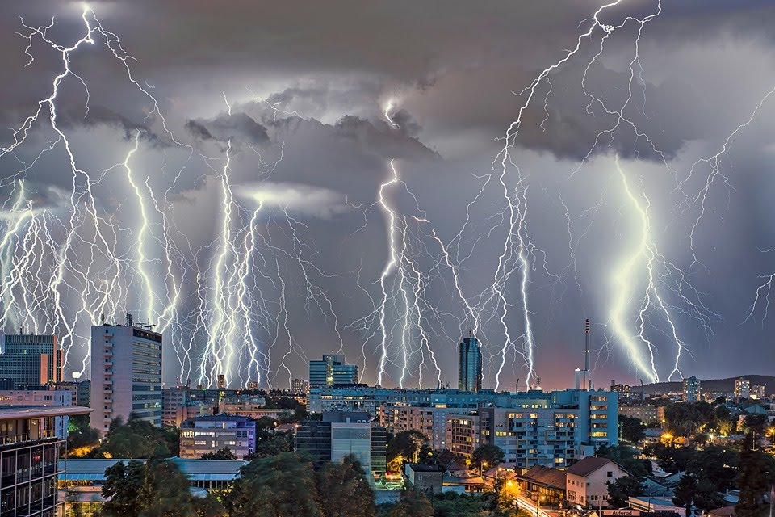
Як міняється клімат в місті:
що говорить наука?

Slide 3

Зміна термічного режиму в Україні

Slide 4
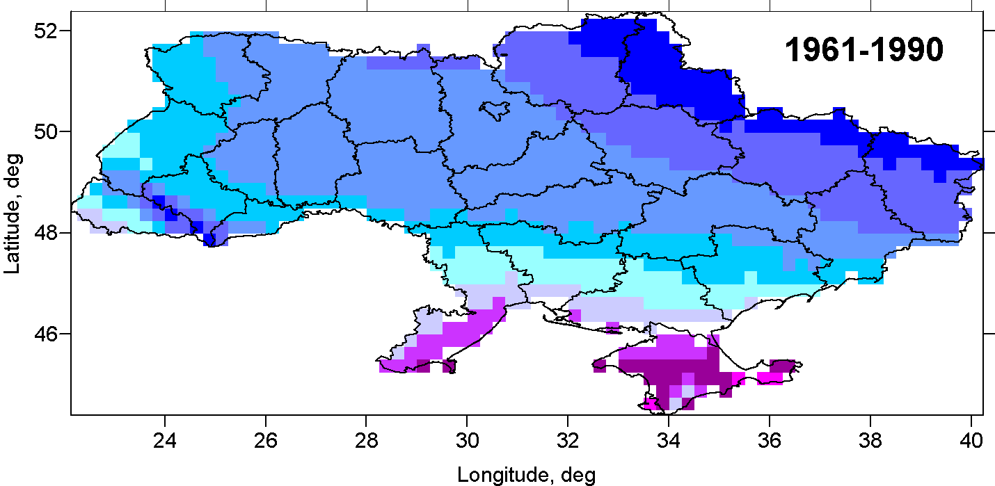
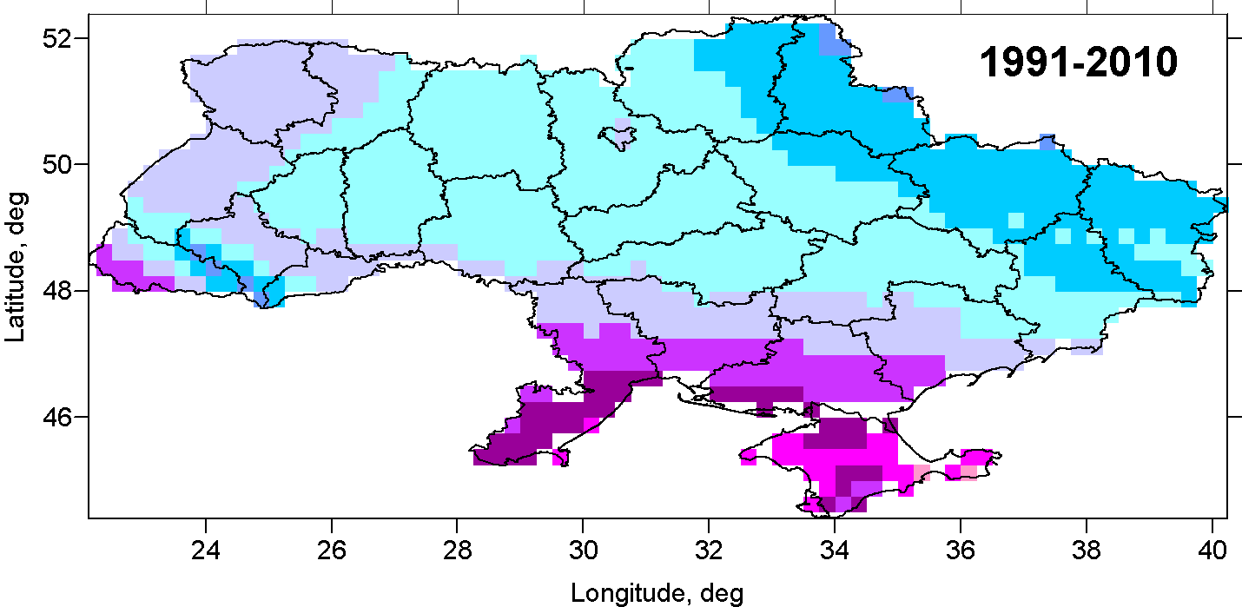
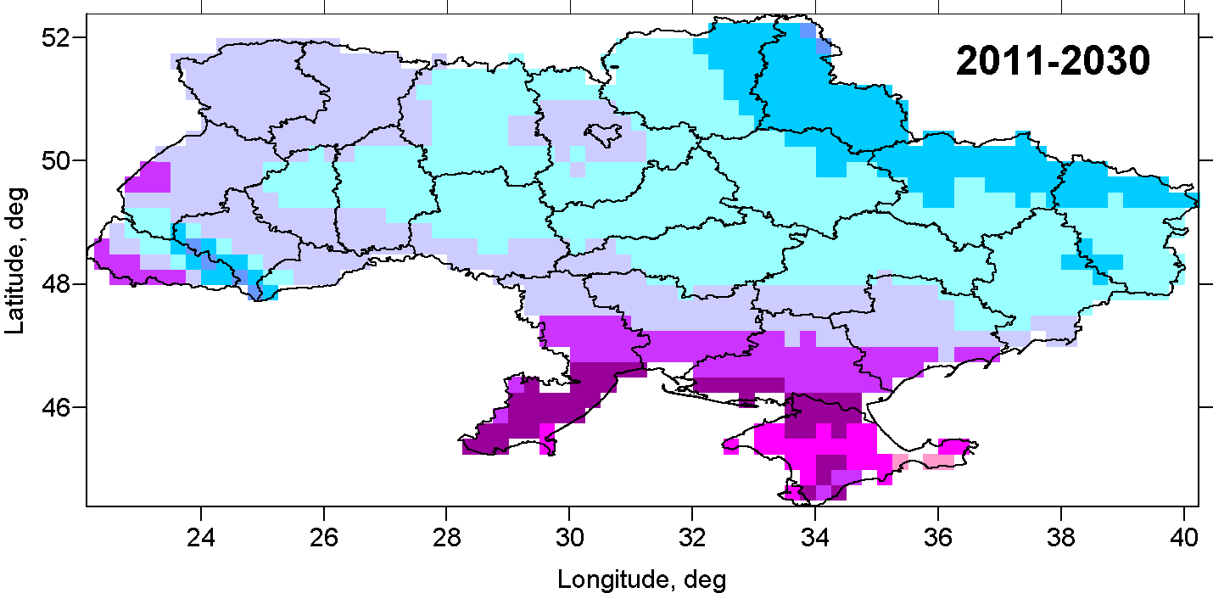
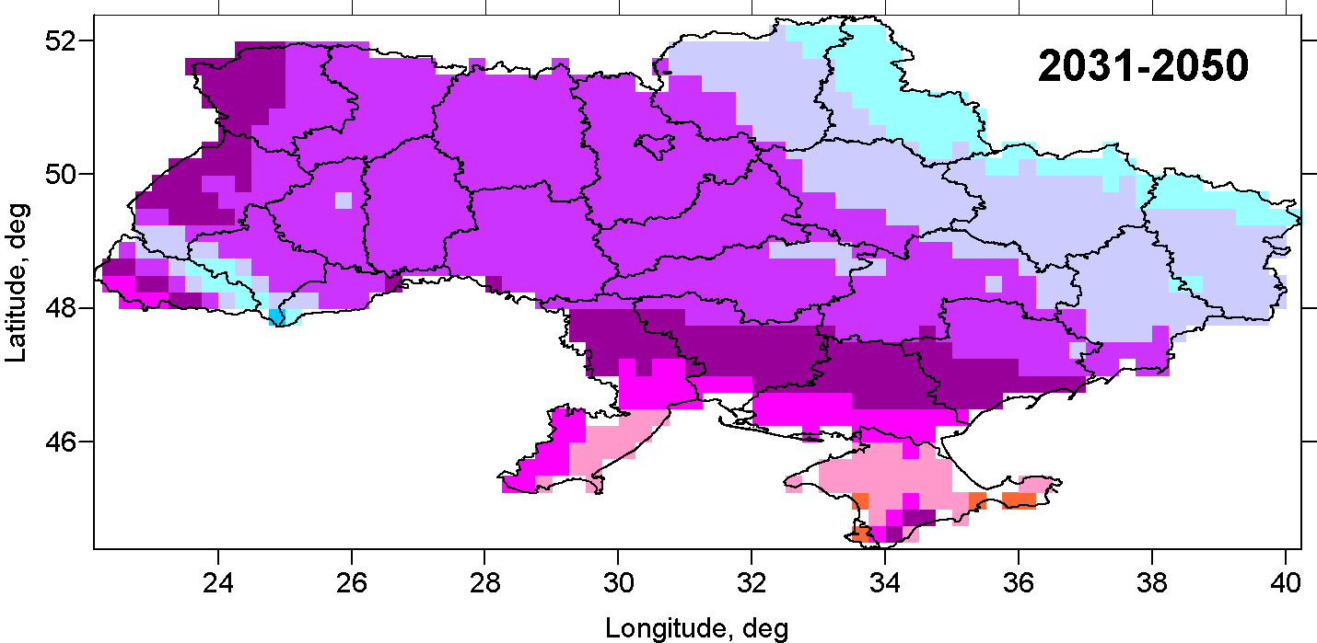
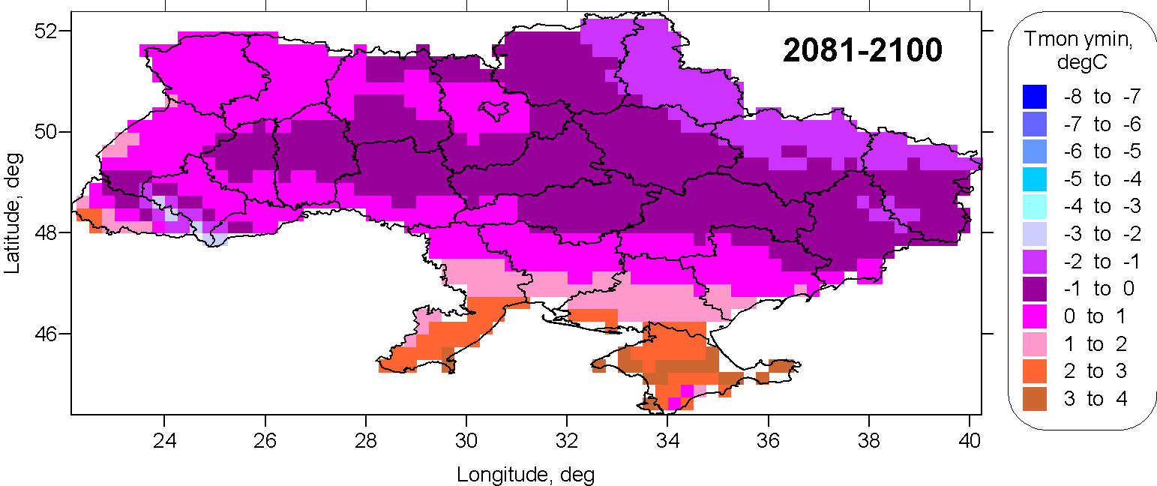
Температура повітря - січень (^{о}С)

Slide 5
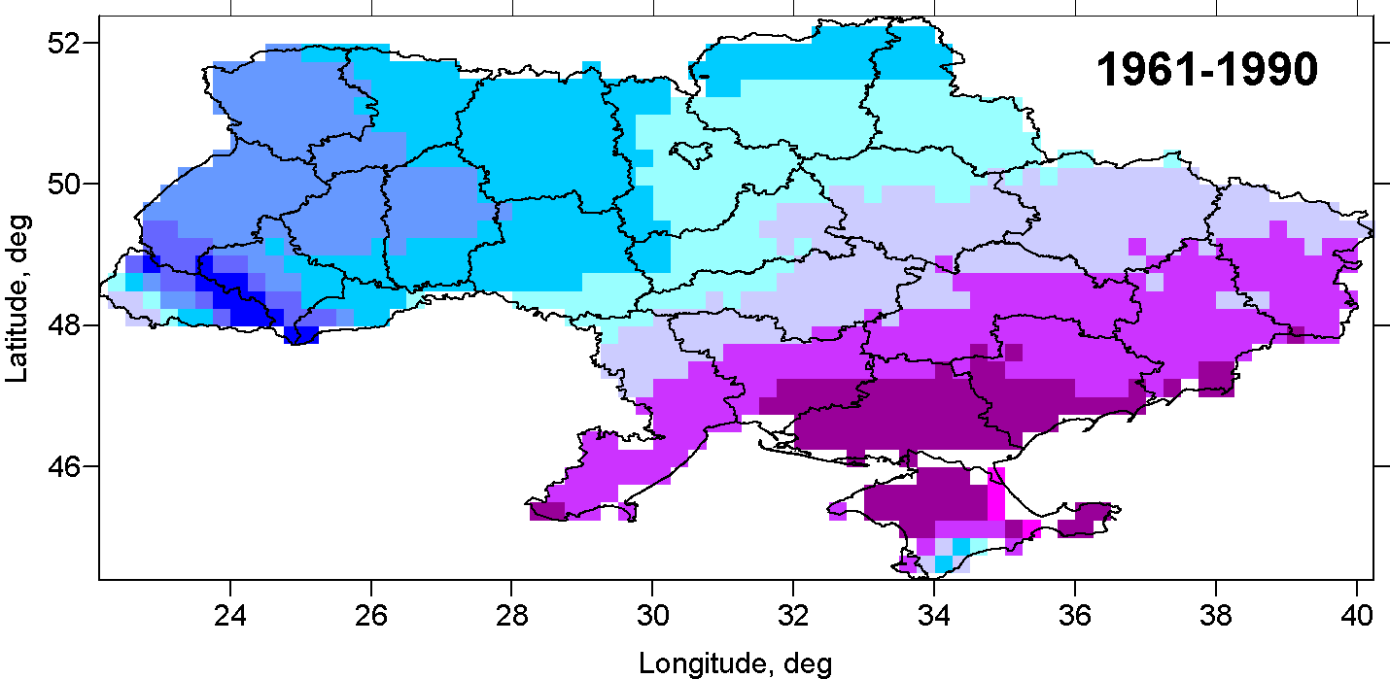
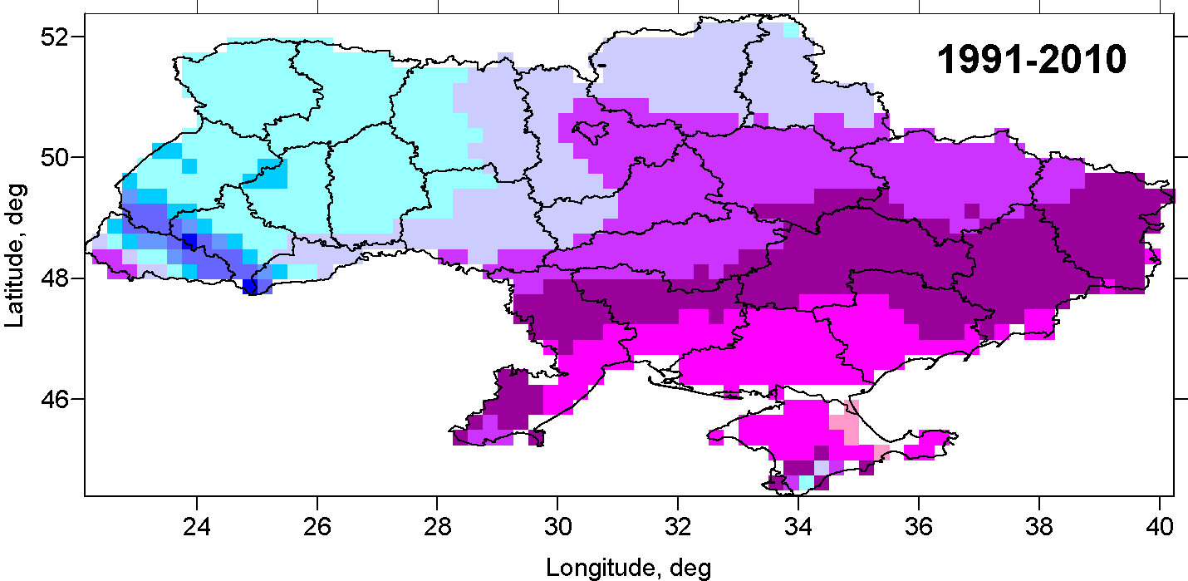
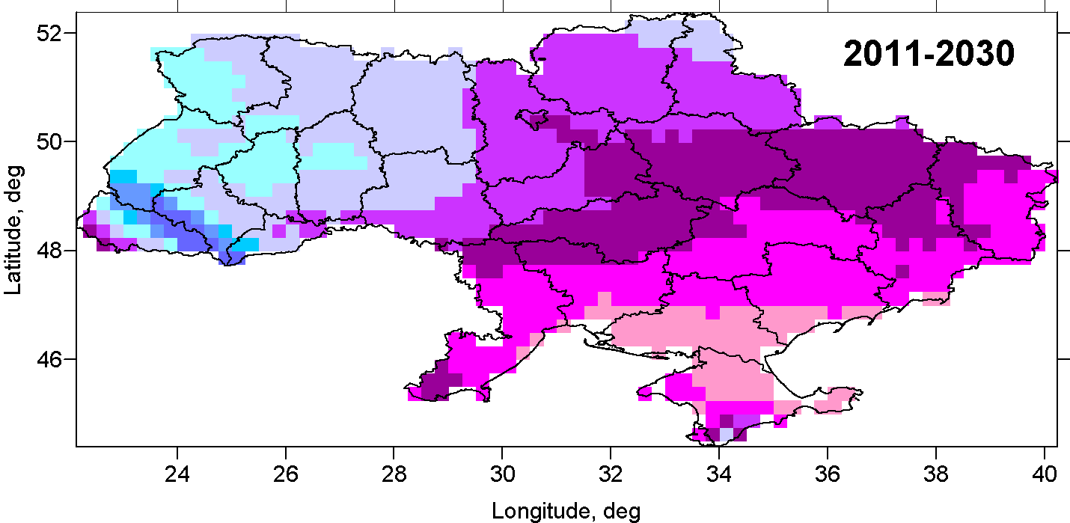
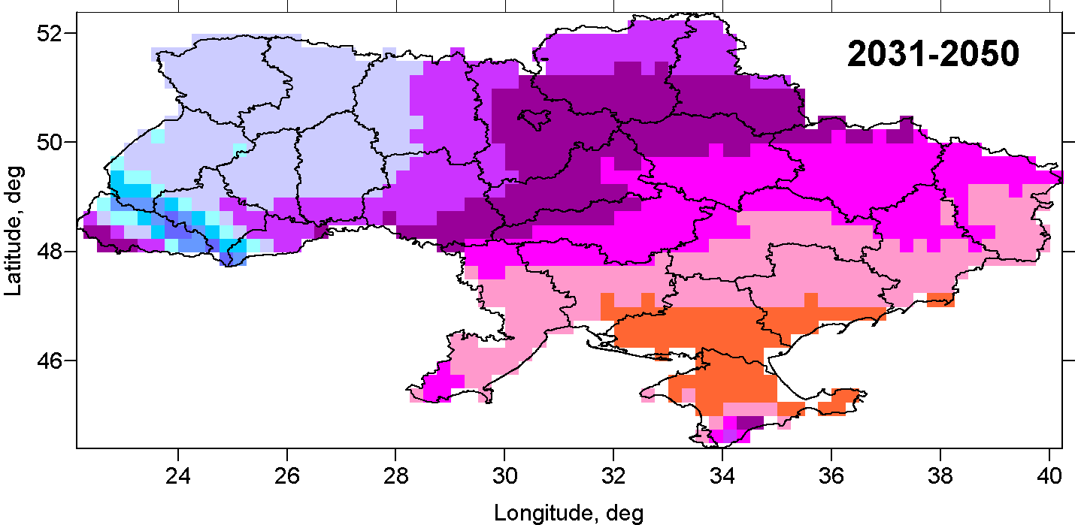
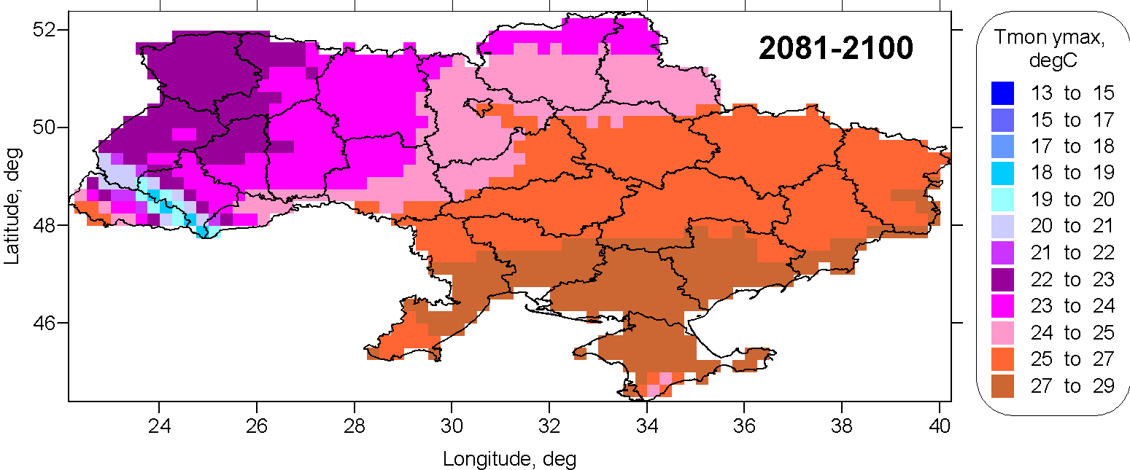
Температура повітря - липень (^{о}С)

Slide 6

РЕЖИМ ЗВОЛОЖЕННЯ

Slide 7
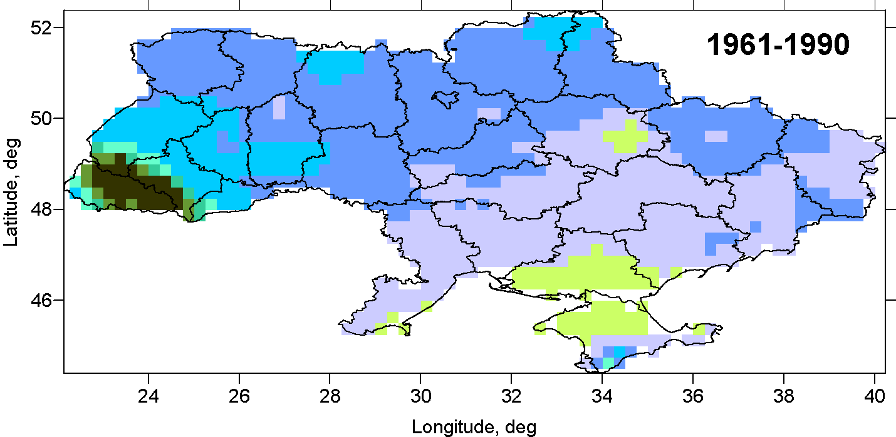
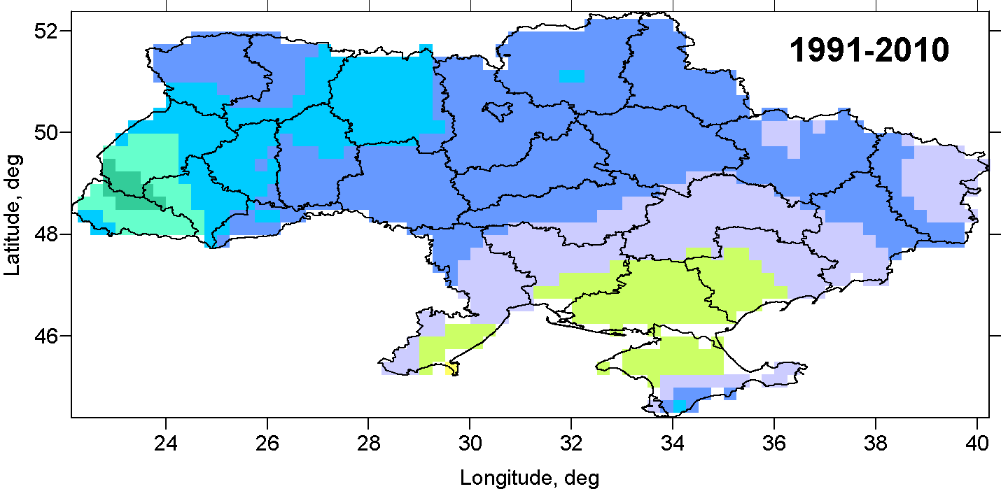
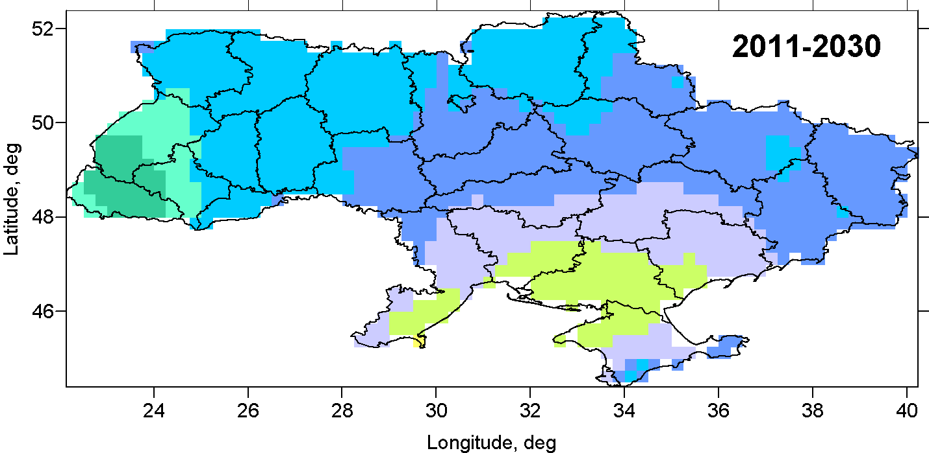
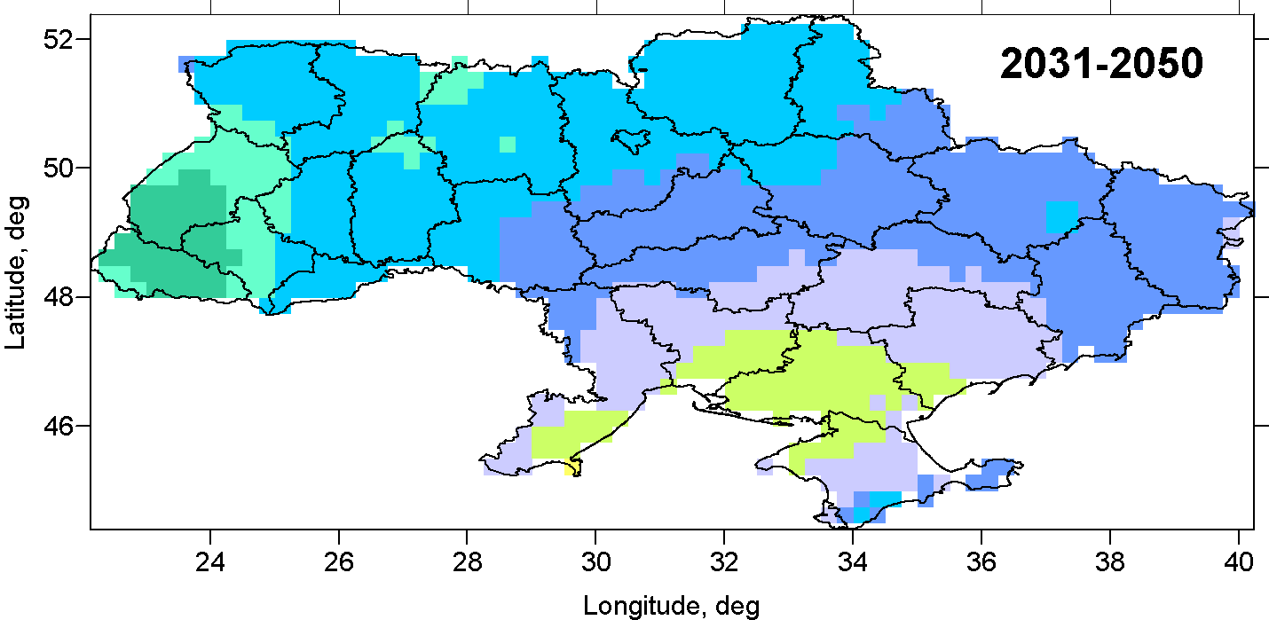
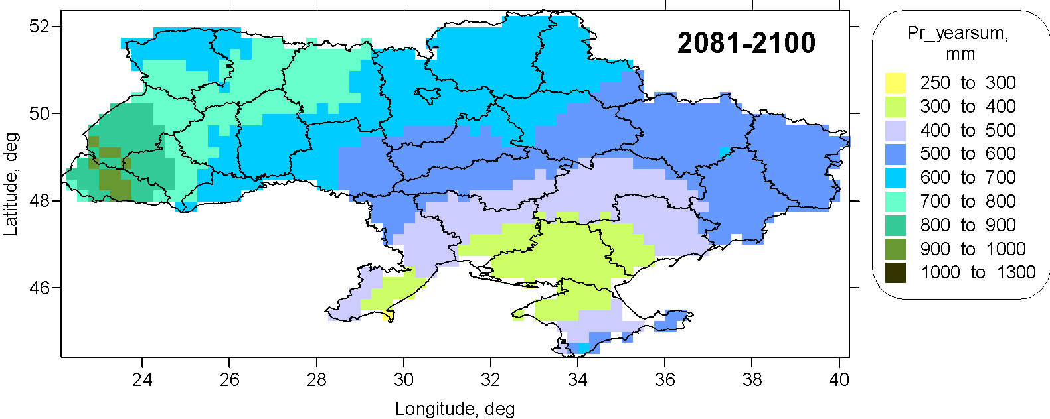
Річна сума опадів (мм)

Slide 8
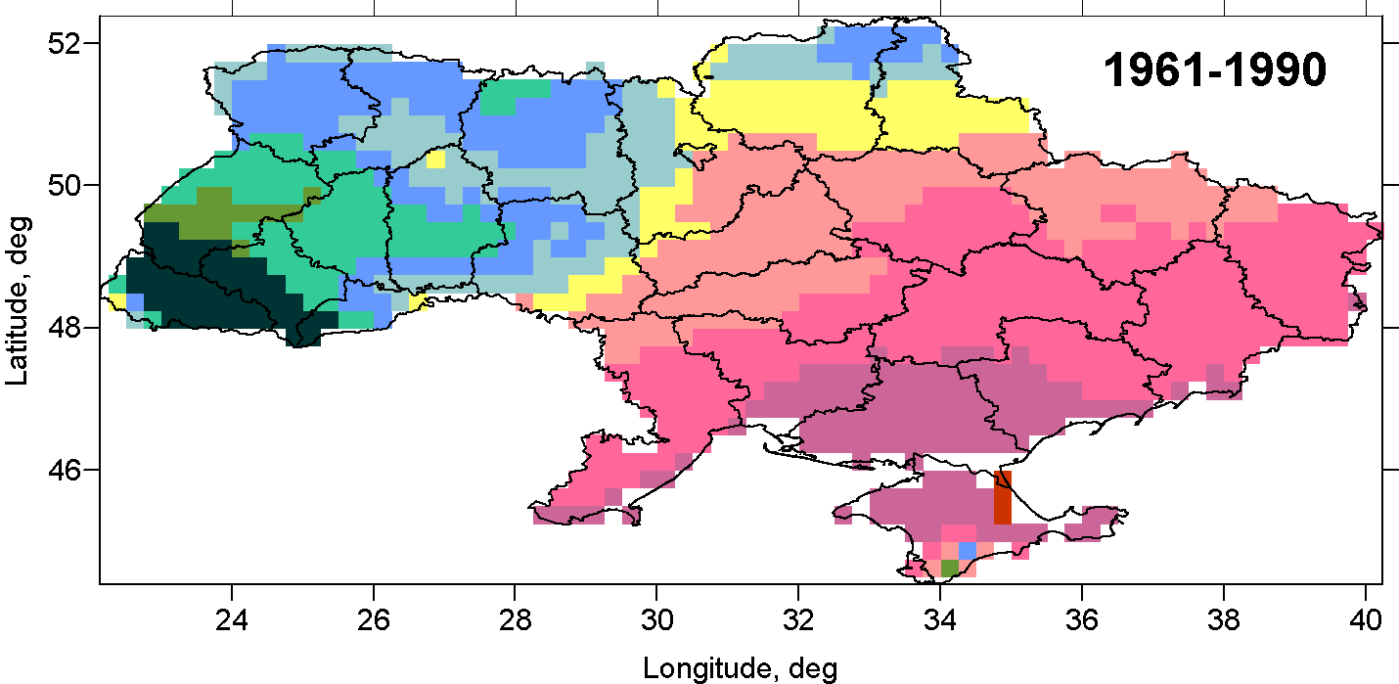
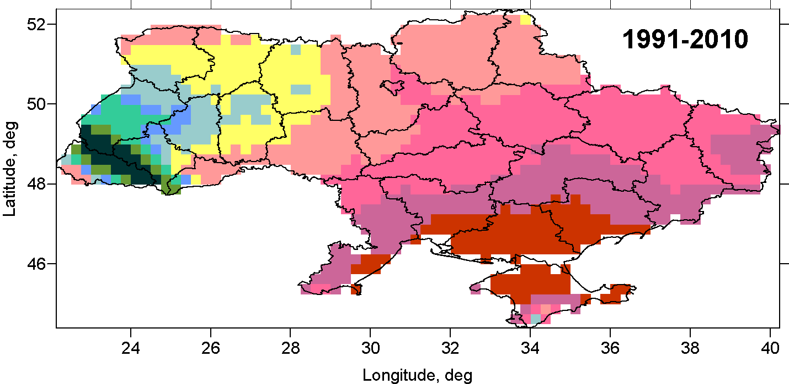
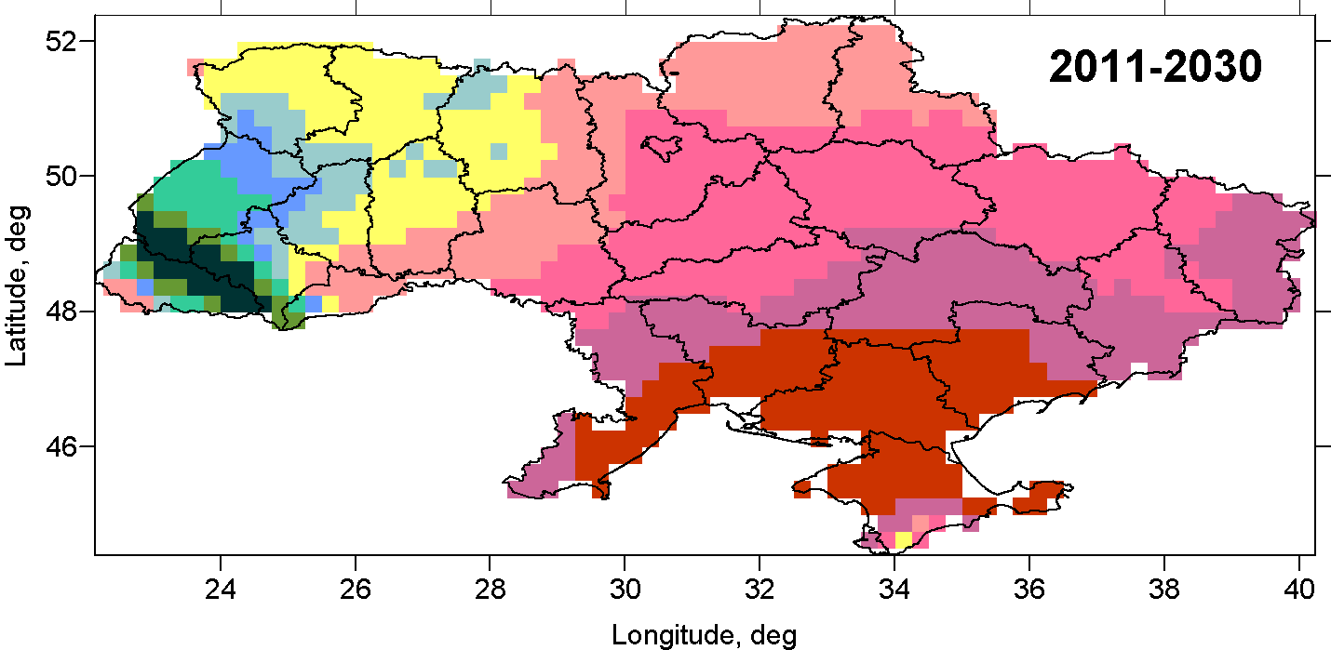
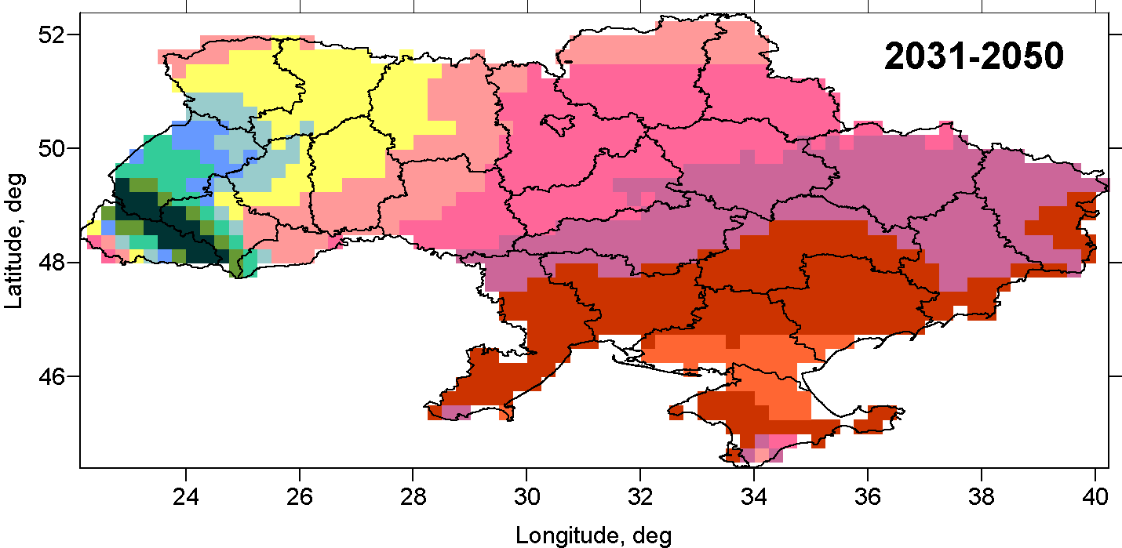

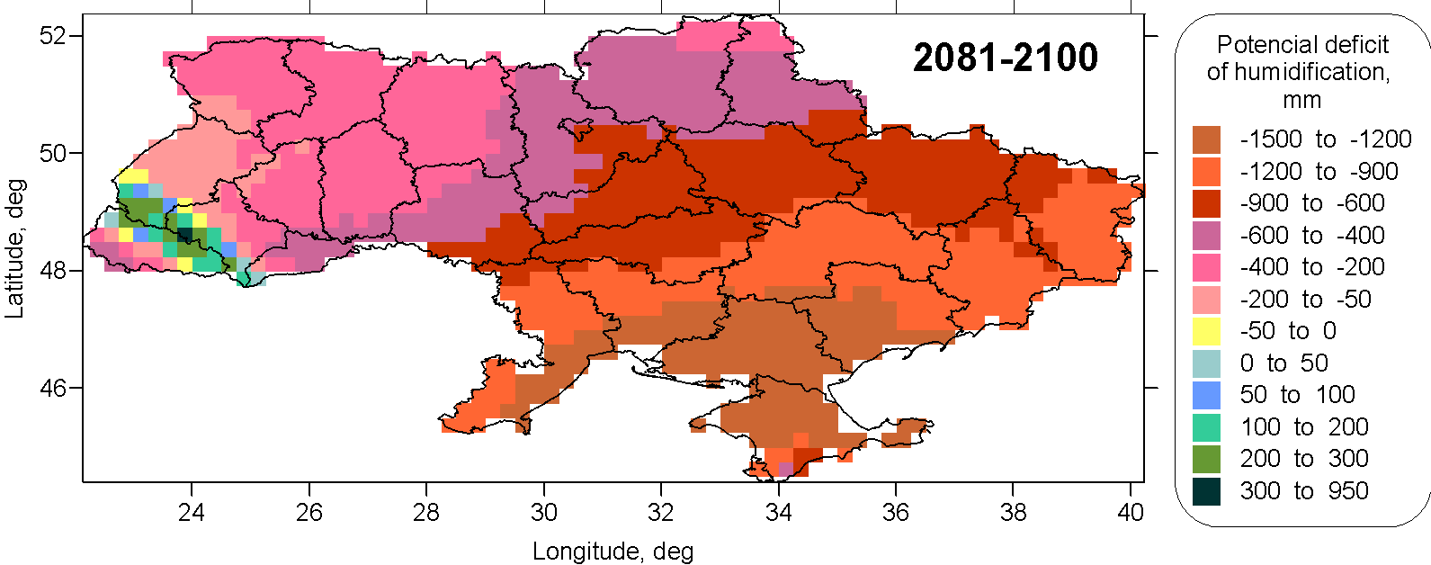

Дефіцит вологи (P-PET, мм)
E-Obs
E-Obs
RCMs
A1B
RCMs
A1B
RCMs
A1B
6

Slide 9
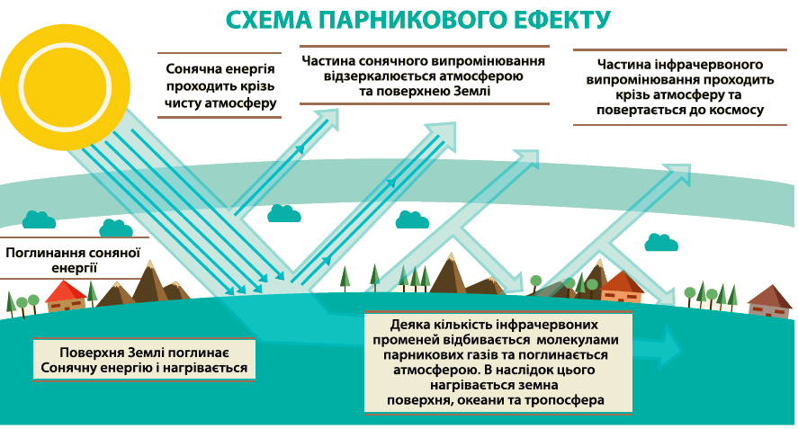

Slide 10
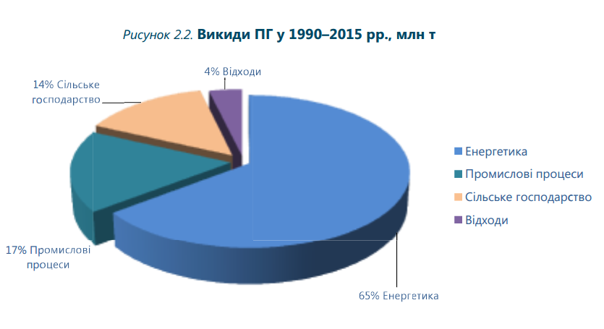
https://www.kmu.gov.ua/ua/npas/249573705

Slide 11
Потенційні кліматичні загрози для України
Підвищення частоти й інтенсивності кліматичних аномалій і екстремальних явищ погоди
Загострення проблем з водозабезпеченням південних та південно-східних регіонів України
Посухи, що генетично властиві клімату України, стають усе частішими та інтенсивнішими
Підвищення рівня захворюваності і смертності населення внаслідок зміни температурного режиму, появи нових видів захворювань
Подальше розповсюдження нових видів хвороб сільськогосподарських рослин, шкідників
Зменшення продуктивності лісів
Незворотні зміни у екосистемах, що призведуть до вкрай негативних наслідків для біорізноманіття
Поява «кліматичних біженців»

Slide 12
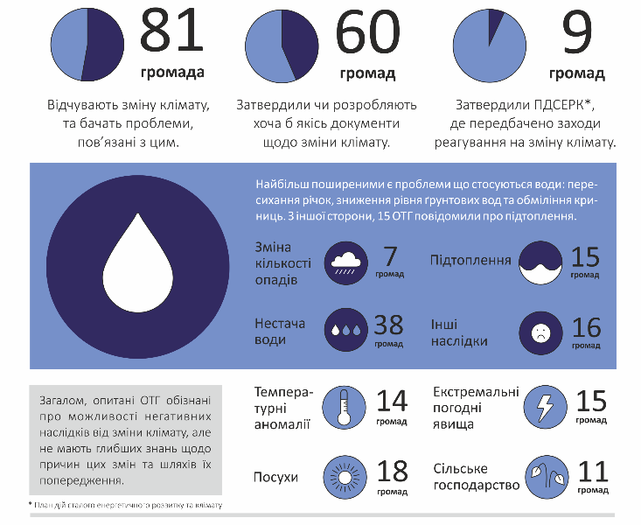
Результати опитування 150 ОТГ із 660 створених.
За 10 років в Україні потепліло на 1,6 градуси

Slide 13
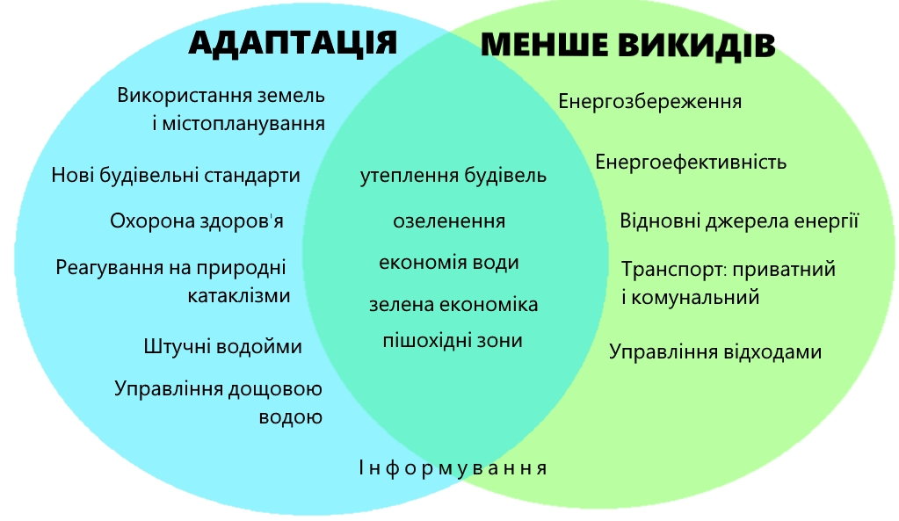

Slide 14
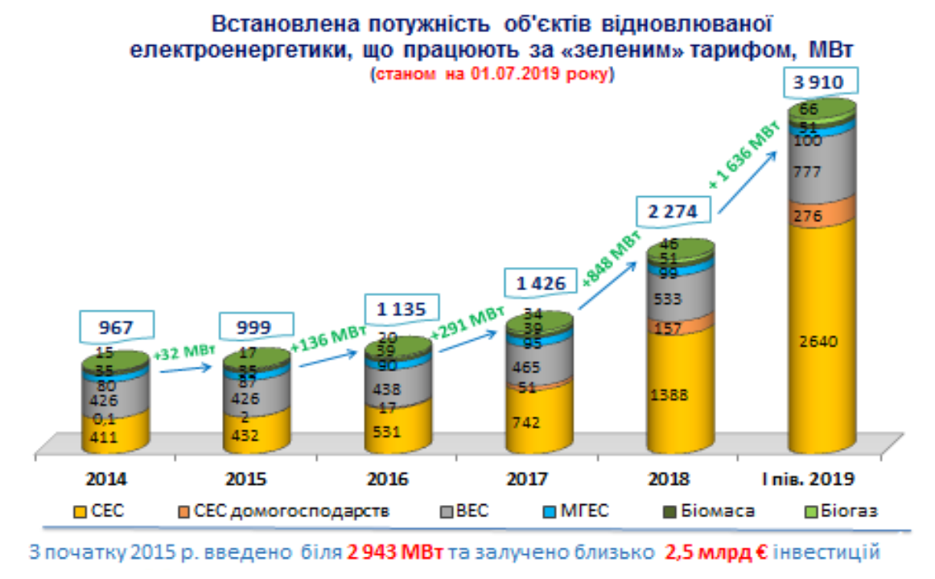

Slide 15
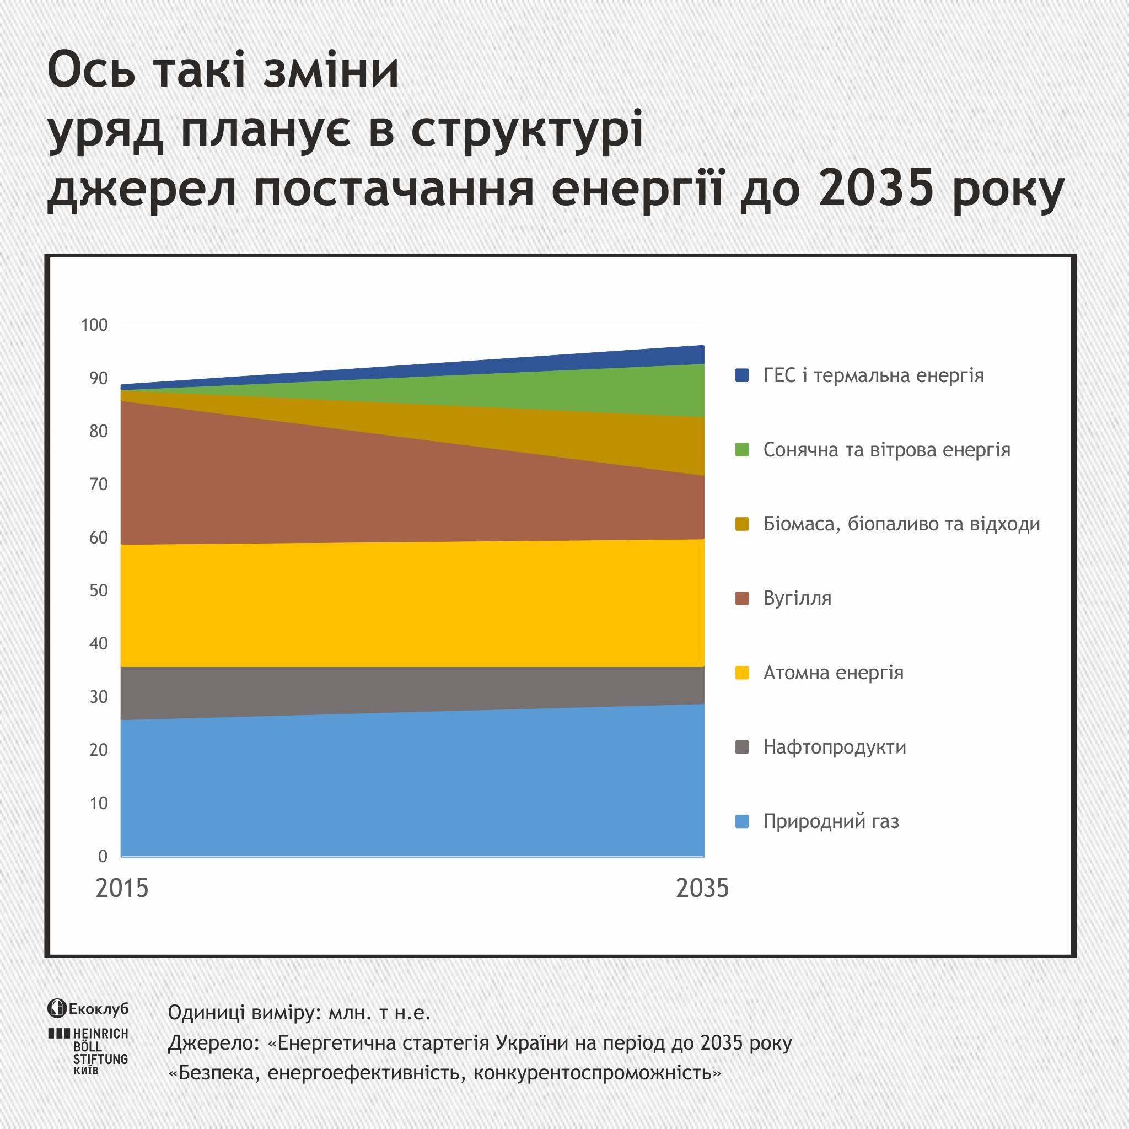

Slide 16

Тисячі різних рішень
Notes:
1 хв

